Slide 1


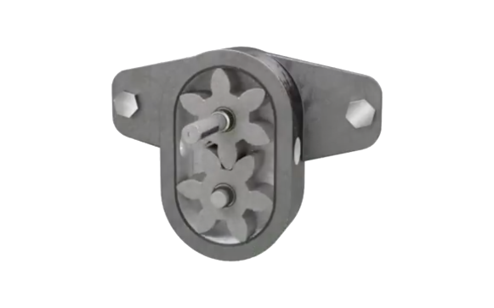
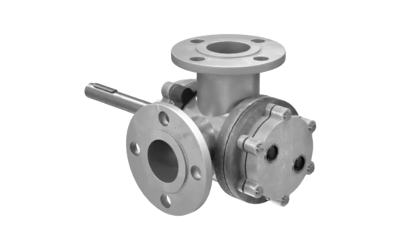
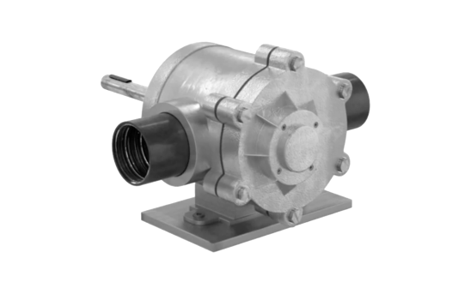
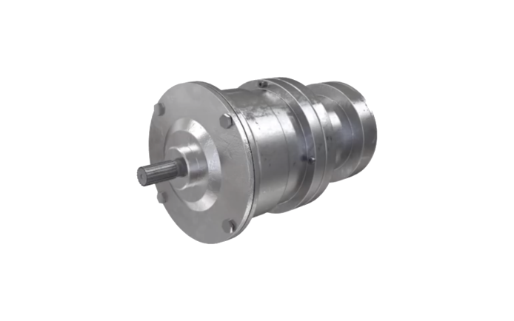
江漢大学 Jianghan University
液压阀概述
The Overview of Hydraulic Valve
z
1

Slide 2

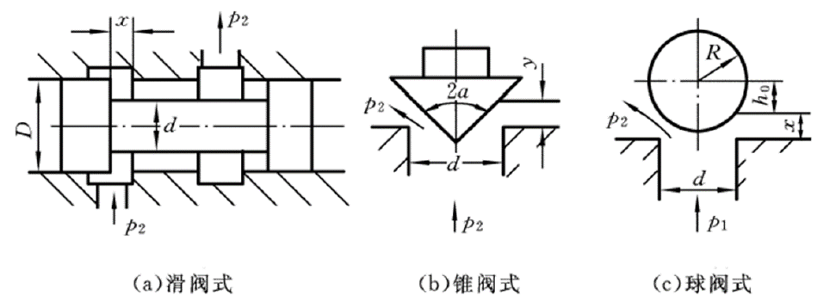
江漢大学 Jianghan University
一、液压阀的基本结构与原理
1、基本结构组成
包括:阀心、阀体、
驱动装置。
① 阀心——滑阀、锥阀、球阀
② 阀体——阀体孔、阀座孔、进出油口
阀体孔：是与滑阀阀心配合的孔，与阀心构成滑阀阀口。
阀座孔：是与锥阀阀心配合的孔，与阀心一起构成锥阀阀口。
进、出油口：用来连接管路。
③ 驱动装置——手调机构、电磁铁或弹簧、液压力
2

Slide 3
江漢大学 Jianghan University
一、液压阀的基本结构与原理
2、液压阀的工作原理
① 利用阀心在阀体内的相对运动，来控制阀口的通断及开口大小，以实现对液流的（压力、流量、方向）的控制。
② 液压阀工作时，始终满足压力流量方程。即：流经阀口的流量q与阀口前后压力差Δp、阀开口面积A有关。
A_{T}——节流口通流截面积；∆p——节流口前后的压差；k——由节流口的形式、尺寸和流体性质决定的系数；m——由节流口的长径比决定的指数
影响流量q变化因素：
负载变化的影响
温度变化的影响
节流口形状的影响
3

Slide 4
江漢大学 Jianghan University
二、液压阀的分类
1、根据结构形式分类：
滑阀、锥阀、球阀
2、根据用途不同分类：
压力控制阀：溢流阀、减压阀、顺序阀
流量控制阀：节流阀、调速阀
方向控制阀：单向阀、换向阀
3、根据控制方式不同分类：定值或开关控制阀、电液比例控制阀、伺服控制阀、数字控制阀
4、根据安装连接型式不同分类：管式连接、板式连接、插装阀、叠加阀
4

Slide 5
江漢大学 Jianghan University
三、液压阀的性能参数
1、公称直径——表示阀的通流能力的大小，对应于阀的额定流量。即阀的公称直径影响阀的额定流量。
在选择阀的公称直径时，主要考虑：
① 与阀连接的管径要与阀的公称直径匹配。
② 阀工作时的实际流量q应小于或等于其额定流量q_{s}，最大流量q_{max}不得大于额定流量q_{s}的1.1倍。即：
2、额定压力——液压阀长期工作时，所允许的最高压力。
q≤q_{s}
q_{max}≤1.1q_{s}
5

Slide 6
江漢大学 Jianghan University
四、对液压阀的基本要求
动作灵敏，使用可靠。工作时冲击和振动要小，噪声要低；
阀口开启时的要求
对方向阀：阀口的压力损失要小。
对压力阀：阀心工作的稳定性要好。
3. 所控制的参量（压力、流量）要稳定，受外界干扰时变化量要小。
4. 结构紧凑，安装、调试、维护方便，通用性好。
6

Slide 7

江漢大学 Jianghan University
课堂作业
（注明：班级、姓名、学号）
1. 根据液压阀的用途来分类，可以将阀分成哪几类？每一类阀又有哪几种阀组成？
2. 对液压阀的基本要求是什么？
7

Slide 8

江漢大学 Jianghan University
课堂作业答案
1. 根据液压阀的用途来分类，可以将阀分成哪几类？每一类阀又有哪几种阀组成？
答：(1)压力控制阀：溢流阀、减压阀、顺序阀； (2)流量控制阀：节流阀、调速阀； (3)方向控制阀：单向阀、换向阀
2. 对液压阀的基本要求是什么？
答: a)动作灵敏，使用可靠。工作时冲击和振动要小，噪声要低。b）阀口开启时的要求对方向阀：阀口的压力损失要小。对压力阀：阀心工作的稳定性要好。 c)所控制的参量（压力、流量）要稳定，受外界干扰时变化量要小。 d）结构紧凑，安装、调试、维护方便，通用性好。
8

Slide 9
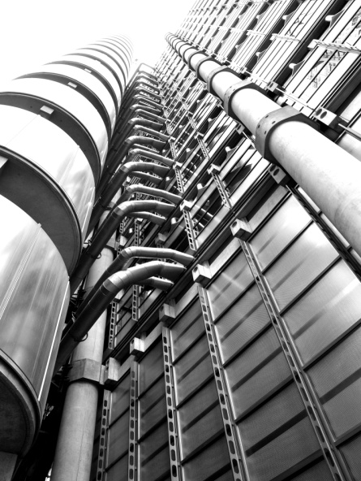
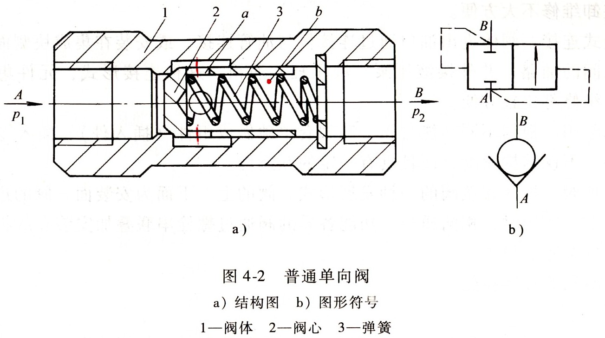
江漢大学 Jianghan University
方向控制阀
方向控制阀的作用——在液压系统中控制液流的方向。
方向控制阀分类——单向阀、换向阀
一、单向阀
1、普通单向阀——只允许液流从一个方向通过，而反方向液流将被截止。
（1）结构组成
（2）工作原理
9

Slide 10
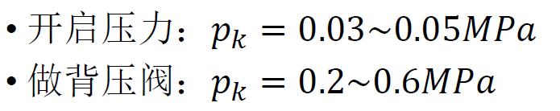
江漢大学 Jianghan University
一、方向控制阀——单向阀
（3）使用场合
① 安装在泵的出口处：
防止系统的压力冲击、影响泵的正常工作。
在泵不工作时，防止系统的油液流经泵返回油箱。
② 分割油路，防止干扰（安装于一个支路与另一个支路之间）；
③ 安装在系统的回油路上，使回油有一定的背压。
10

Slide 11
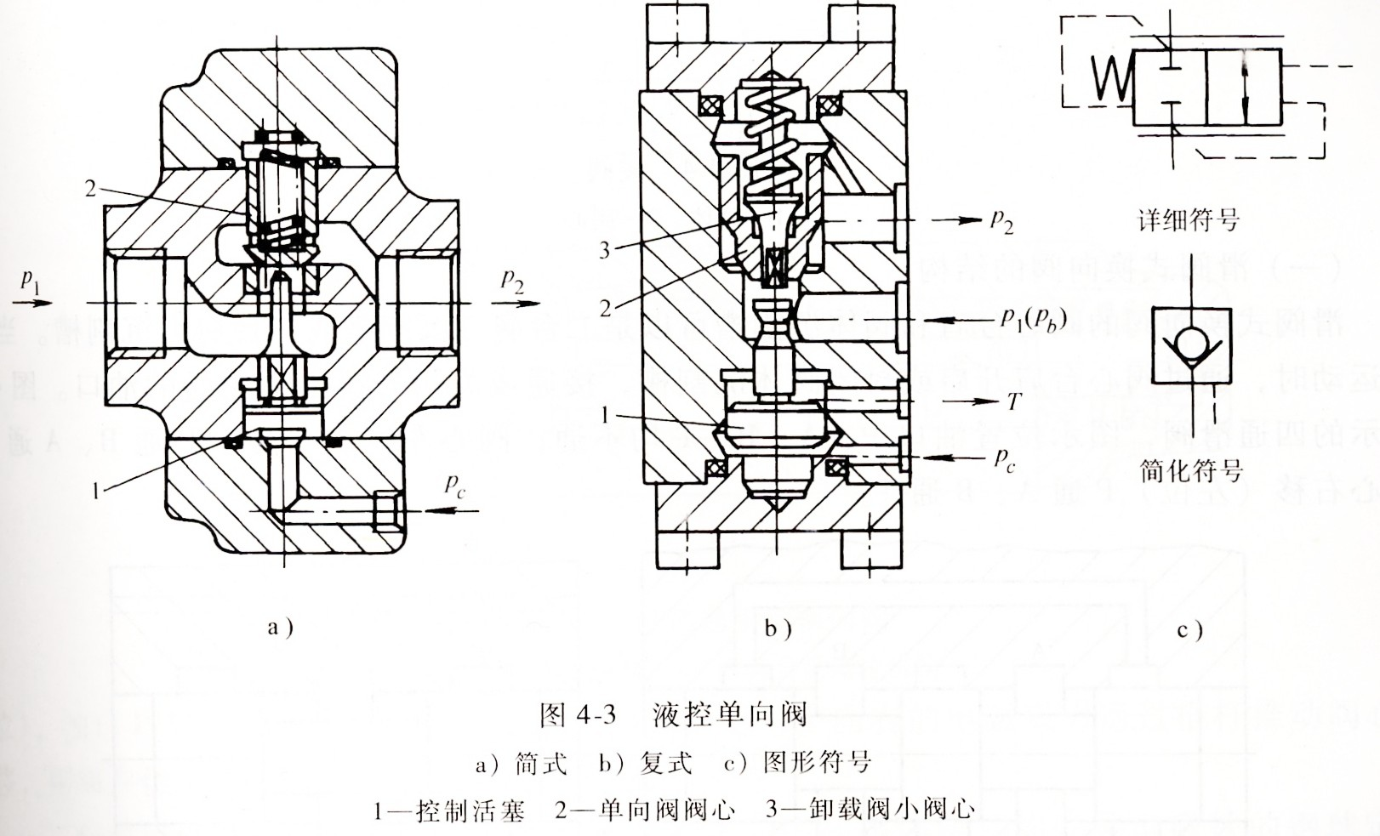
江漢大学 Jianghan University
一、方向控制阀——单向阀
2、液控单向阀
阀心
液压系统
活塞杆
高压油
阀体孔
油箱
活塞杆
活塞
控制油路
控制活塞
内泄式
外泄式
11

Slide 12
江漢大学 Jianghan University
二、方向控制阀——换向阀
1、作用——是利用阀心在阀体孔内作相对运动，使油路接通或切断而改变液流方向的阀。
2、换向阀的分类——
① 按阀的结构类型分类：滑阀、转阀、球阀
② 按阀心在阀体内的工作位置分类：二位、三位等
③ 按阀体连通的主油路数分类：二通、三通、四通等
④ 按阀心的定位方式分类：钢球定位、弹簧复位
⑤ 按驱动阀心运动的方式分类：手动、机动、电磁铁动、液动、电液动
最常用的分类方法：是按②、③分类。
12

Slide 13
江漢大学 Jianghan University
二、方向控制阀——换向阀
3、阀心的定位方式：
钢球定位——
作用于阀心的外力撤去后，可使阀心固定在某一个位置。
适用于阀心需要在某一工作位置须停留较长时间的场合。
弹簧复位——
作用于阀心的外力撤去后，可使阀心立即回复其常位。
这种方式具有“记忆”功能。适用于换向频繁且换向阀较多、要求动作可靠的场合。
13

Slide 14
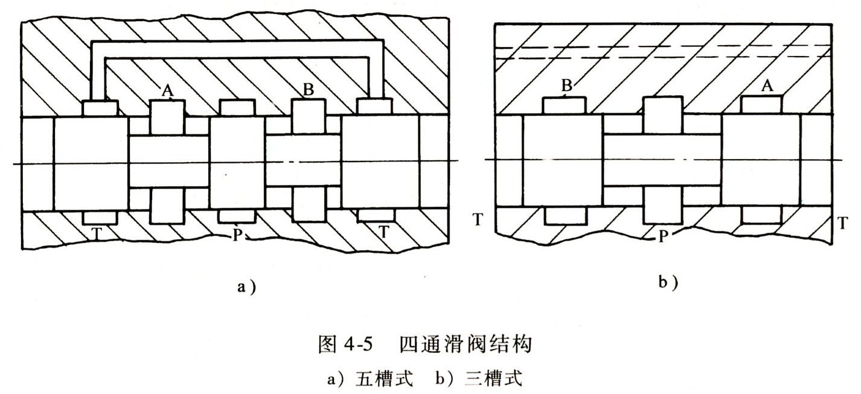
江漢大学 Jianghan University
（一）滑阀式换向阀的结构特点
① 阀心——做成台肩式。一般有二台肩、三台肩
② 阀体——做成沉割槽。一般为三沉割槽、五沉割槽
③ 当阀心相对阀体移动时，通过台肩开启或封闭阀体沉割槽，接通或关闭与沉割槽相同的油口。
如图所示位置：A、B、P、T各油口互不相通。
若阀心左移：
P→B、T→A
若阀心右移：
P→A、T→B
存在三个工作
位置
与液压油缸相连
油箱
油箱
沉割槽
台肩
与泵相连
14

Slide 15
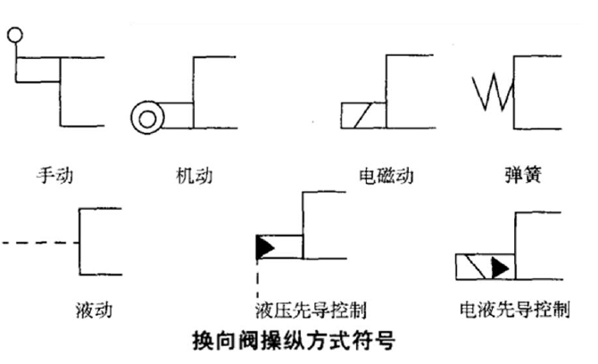
江漢大学 Jianghan University
（二）滑阀式换向阀的操作方式
主要有：手动、机动、电磁动、液动、电液动
1、手动（机动）换向阀
（1）特点：
阀心运动是借助于机械外力实现，工作可靠。
手动——有手动操作、脚踏操作。
机动——通过安装在液压设备上的机械撞块或凸轮推动阀心。
15

Slide 16
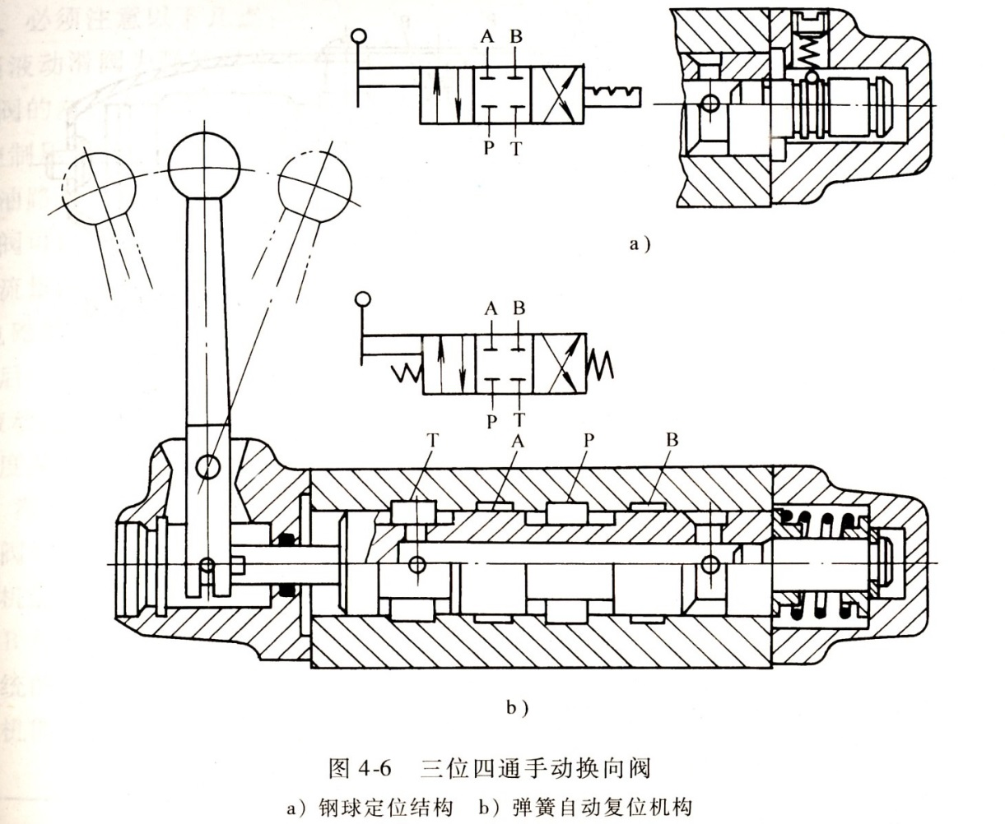
江漢大学 Jianghan University
（二）滑阀式换向阀的操作方式
（2）如图所示：三位四通手动换向阀
阀心驱动——手操纵杠杆推动阀心移动，以改变工作位置。
阀心定位——
（图a），采用钢球定位：
手动力撤去后，可使阀心
在这一工作位置多停留一
段时间。
（图b），采用弹簧复位：
手动力撤去后，在弹簧力
作用下，可迅速复位。
对中弹簧
对中弹簧
16

Slide 17
江漢大学 Jianghan University
（二）滑阀式换向阀的操作方式
图形符号的含义：
用方框表示阀的工作位置，有几个方框就表示有几“位”；
方框内的箭头表示油路处于接通状态，但箭头方向不一定表示液流的实际方向；
方框内符号“┸”或“Τ”表示该油路不通；
方框外部连接的接口数有几个，就表示几“通”；
进油口用字母P表示，回油口用T（有时用O）表示；A、B等表示连接其他工作油路的油口。
有时在图形符号上用L表示泄漏油口。
17

Slide 18
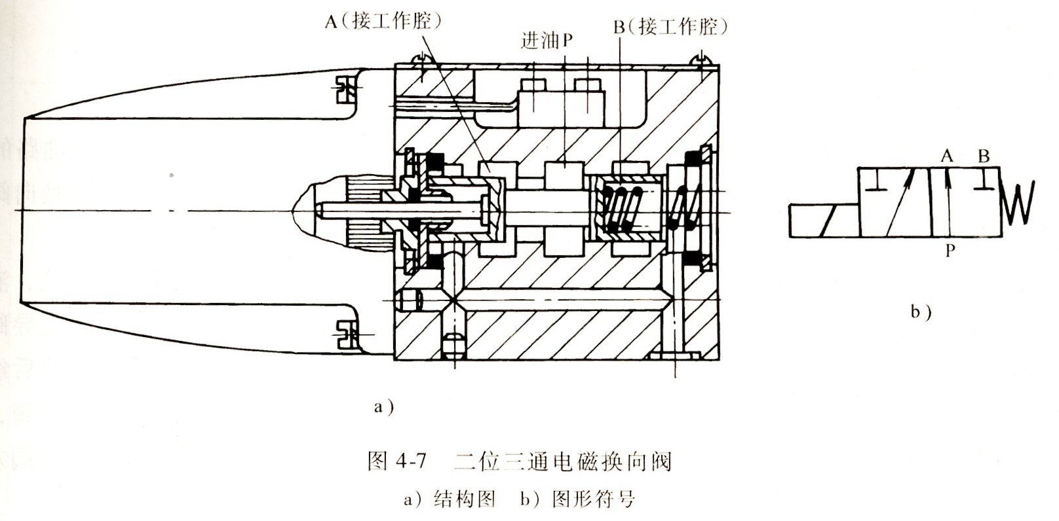
江漢大学 Jianghan University
（二）滑阀式换向阀的操作方式
2、电磁换向阀
（1）特点：
① 阀心的运动是通过电磁铁（直流、交流）动作推动阀心运动来实现的。
电磁铁符号
复位弹簧
工作位置
初始位置
18

Slide 19
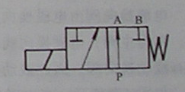
江漢大学 Jianghan University
（二）滑阀式换向阀的操作方式
② 对于两位电磁换向阀：只有两个工作位置（常位、工作位置）
若阀心完成两个方向的运动后，即复位，则采用：
一边采用电磁铁动作，一边采用弹簧复位
电磁铁得电，推动阀心移动。电磁铁断电（即电磁力撤去），通过弹簧力使阀心恢复常位；
若阀心完成两个方向的运动后，需在工作位置停留，则采用：
一边采用电磁铁动作，一边采用钢球定位。此时，电磁铁可以断电。
19

Slide 20
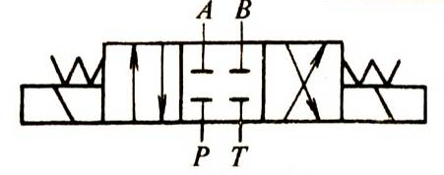
江漢大学 Jianghan University
（二）滑阀式换向阀的操作方式
③ 对于三位电磁换向阀
有三个工作位置：
阀的左右位置（工作位置）——由电磁铁控制（即电磁铁处的得电状态）。通常用来连接执行元件（油缸、液压马达）。
阀的中间位置（常位）——由弹簧控制（此时电磁铁处在断电状态）。
阀心两个方向的运动及复位——
两个方向的运动——由阀两端的电磁铁实现。
复位——由弹簧对中机构来实现。
20

Slide 21
江漢大学 Jianghan University
（二）滑阀式换向阀的操作方式
（2）举例
如图所示，为两位三通阀的结构图（a）和图形符号（b）
① 阀的左端安装有电磁铁，右端安装有弹簧。
② 常位（电磁铁不通电的状态）：在弹簧力作用下，阀芯处在右位。P→A，B不通。
③ 当电磁铁得电时，电磁铁推动阀心右移，P→B，A不通。当电磁铁失电时，阀心在弹簧力作用下复位。
21

Slide 22
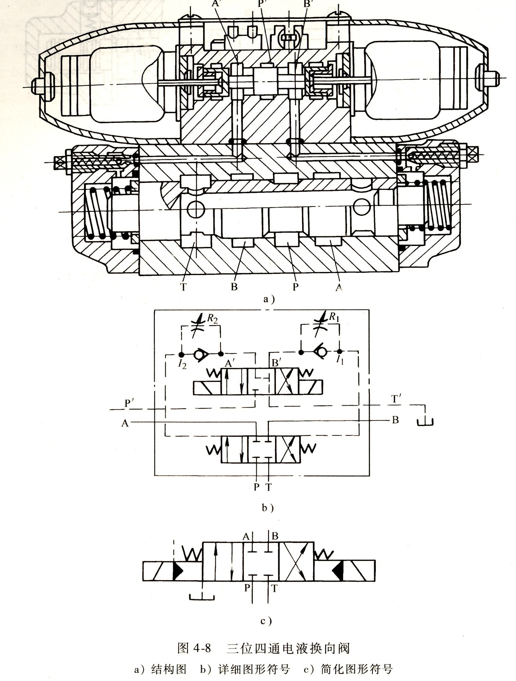

江漢大学 Jianghan University
（三）电液换向阀
电液换向阀——由液动换向阀和电磁换向阀组合而成。
液动换向阀——称为主阀。实现主油路的换向。
电磁换向阀——称为先导阀。改变液动换向阀的控制油路方向。
22

Slide 23
江漢大学 Jianghan University
（三）电液换向阀
工作原理
先导阀的电磁铁不得电时：
先导阀的阀心处于中位，液动阀主阀心在弹簧作用下也处于中位。主阀心的两端油室同时接回油箱。
23

Slide 24

江漢大学 Jianghan University
（三）电液换向阀
先导阀的右端电磁铁得电，处于右位工作时：
液动主阀心向左移，主阀右位工作，主油路：P→B，A→T
反之，先导阀的左端电磁铁得电，处于左位工作时：
液动主阀心向右移，主阀左位工作，主油路：P→A，B→T
24

Slide 25
江漢大学 Jianghan University
滑阀的中位机能
1、滑阀机能
概念：
① 是针对多位阀而言。
② 多位阀有多个工作位置，多个工作位置的交换体现了换向阀的控制机能。
定义：
当多位阀处于不同的工作位置时，各个油口不同的连通方式称为滑阀机能。
25

Slide 26
江漢大学 Jianghan University
滑阀的中位机能
2、滑阀的中位机能
概念：
① 是针对三位换向阀而言。三位：左、右工作位置和中间位置（中位）。
② 左、右位置：是工作位置。由电磁铁控制。用于执行元件的换向。
③ 中间位置（中位）：是常位，也是初始位置。由弹簧对中机构来实现。用来满足当执行元件处于非运动状态时，对液压系统的不同要求。
定义：
滑阀的中位机能——是指当多位阀处于中位时，各个油口不同的连通方式称为滑阀的中位机能。中位机能有多种形式。
26

Slide 27
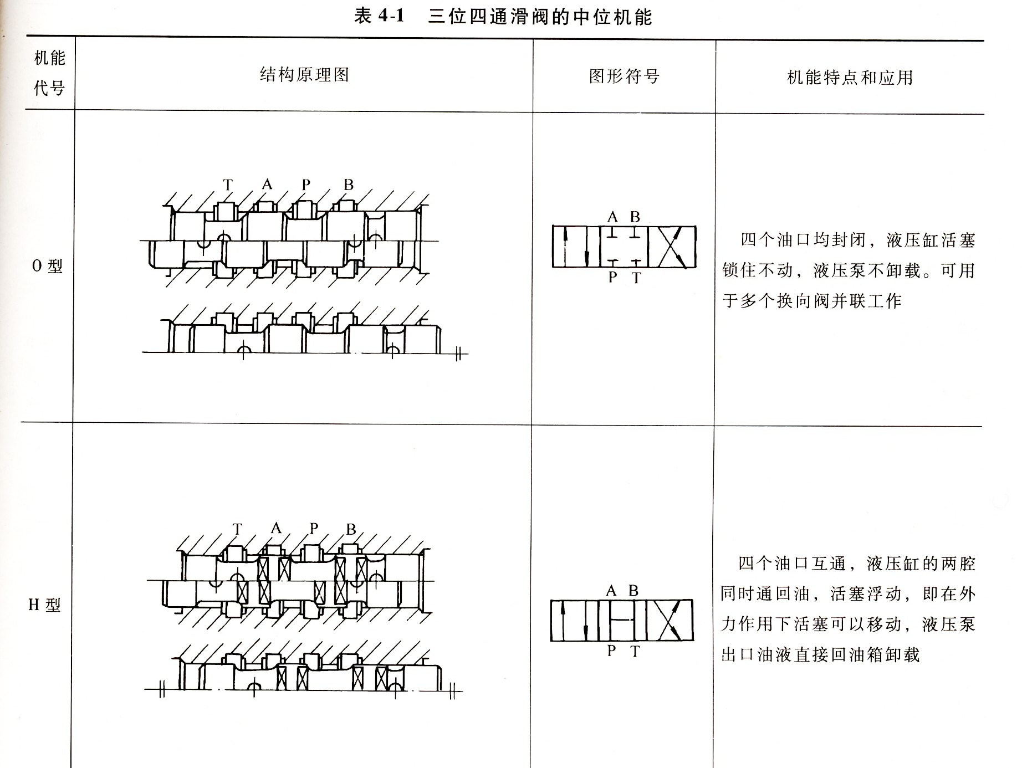
江漢大学 Jianghan University
滑阀的中位机能
3、常用的几种中位机能（以三位四通阀为例）
三位四通阀的结构特点：
阀体——采用通用结构。具有四个沉割槽。
阀心——采用台肩轴结构。具有不同的台肩尺寸和形状。
27

Slide 28
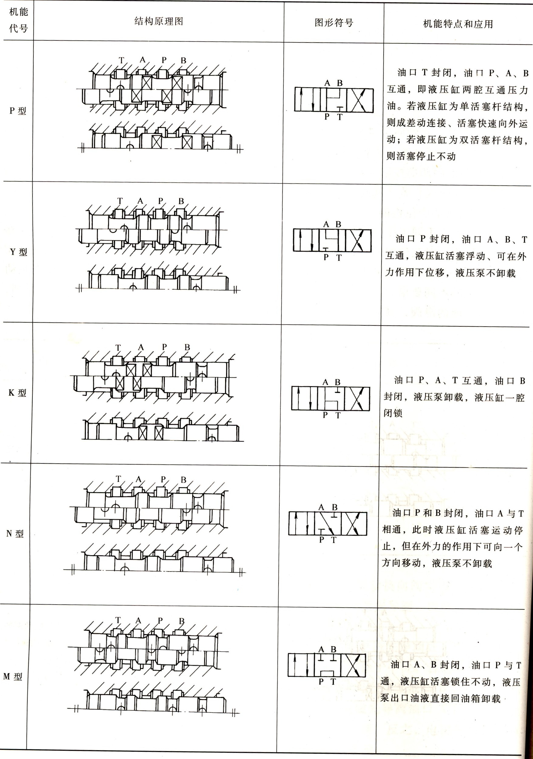
江漢大学 Jianghan University
28

Slide 29
江漢大学 Jianghan University
29

Slide 30
江漢大学 Jianghan University
课堂作业
（注明：班级、姓名、学号）
1. 哪些型式的三位四通阀的中位机能可以使液压泵不卸载？
2. 画出O型、 H型、 P型、 Y型、 K型、 N型、 M型三位四通阀的图形符号，其中哪些型式的中位机能可以使液压泵不卸载？
30

Slide 31
江漢大学 Jianghan University
课堂作业答案
1. 画出O型、 H型、 P型、 Y型、 K型、 N型、 M型三位四通阀的图形符号，其中哪些型式的中位机能可以使液压泵不卸载？哪些可以使液压泵卸载？
答：图形符号参见教材表4-1。
H型、 K型、 M型可以使液压泵卸载；
O型、 P型、 Y型、N型可以使液压泵不卸载。
31

Slide 32
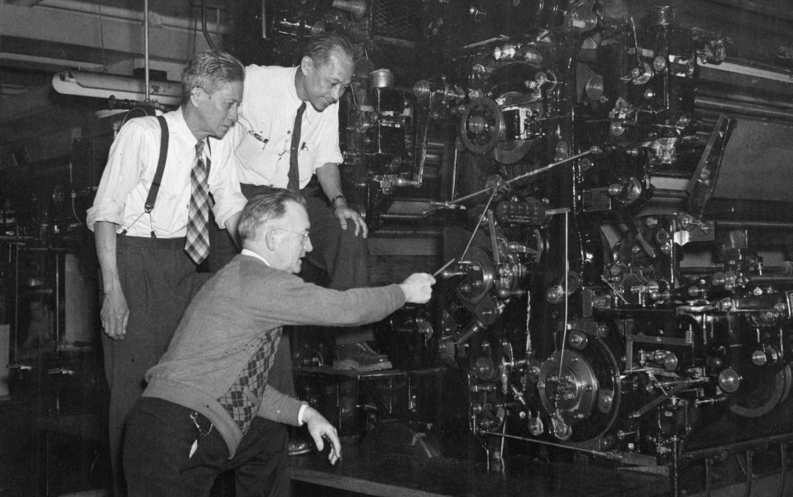
江漢大学 Jianghan University
压力控制阀
压力控制阀的作用——
控制液压系统中油液压力，或者通过压力信号来实现对压力的控制。
压力控制阀的主要类型——
溢流阀、减压阀、顺序阀、压力继电器
32

Slide 33
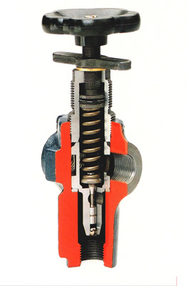
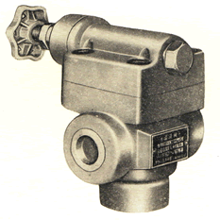
江漢大学 Jianghan University
一、溢流阀
根据溢流阀的结构不同，溢流阀可分为：直动型、先导型
管式阀
33

Slide 34
江漢大学 Jianghan University
一、溢流阀
工作原理：
① 以调节压力弹簧为负载（将弹簧力Ft设定为控制压力）
② 将液压系统工作压力F与弹簧力Ft比较：
若F<Ft，则阀心在弹簧力作用下紧靠在阀座孔上，使压力阀关闭。此时，系统压力取决于外负载；
若F>Ft，则液压力推动阀心运动，使压力阀开启。此时，系统压力取决于弹簧的调节压力。
③ 在结构上，设法将弹簧腔的压力引回油箱，以保证控制压力与调压弹簧的对应关系。
34

Slide 35
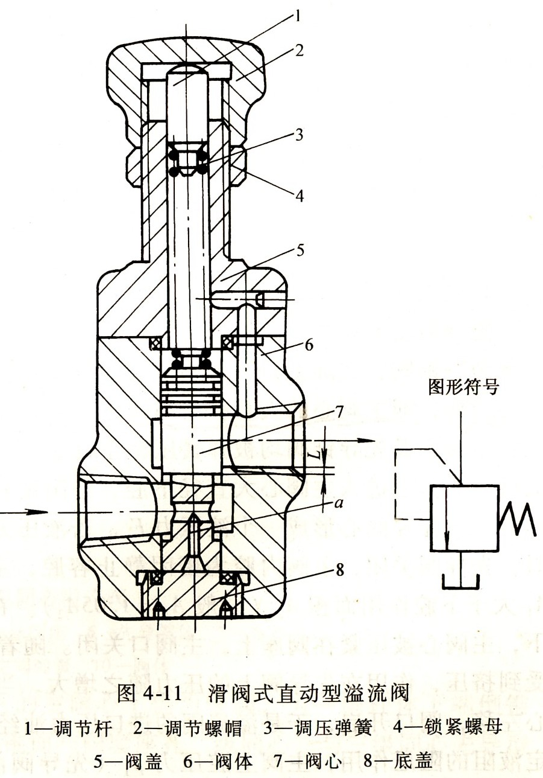
江漢大学 Jianghan University
一、溢流阀
顶杆
调节螺母，手柄
1、直动型溢流阀
（1）结构组成：阀心7、阀体6、调压弹簧3、调节杆1等零件组成。
（2）结构特点：
是滑阀结构。由两大部分组成，
即：阀体 上盖
阀体孔是圆柱孔。有两个沉割槽，分别与进油口和出油口连接。
阀心结构是两台肩式圆柱体。并开有径向小孔和轴向小孔。
在阀心上端开有均压槽，进行密封。
弹簧，使阀心处于最大值
锁紧螺母
均压槽，
压力密封作用
阀盖与阀体的分界面
螺钉
台肩轴
阀心
出油口
封油长度
进油口
径向开孔
底盖
轴向开孔
35

Slide 36
江漢大学 Jianghan University
一、溢流阀
工作原理：
① 阀的安装位置（常位）
阀心7在弹簧3作用下处于最下端位置。
阀心台肩的封油长度L将进、出油口隔断；
② 阀的开启状态（工作位置）
在结构上，在阀心的下端开有径向孔和
轴向孔a；
压力油经阀心下端的径向孔和轴向孔a
进入阀心最下端的油室，油液受压形成
一个向上的液压力F；
当F≥Ft时，阀心向上运动，上移行程L
后阀口开启。开始有液压油溢出。
随着阀口流量增大，阀口进一步开启，
出口流量回油箱。
顶杆
调节螺母，手柄
弹簧，使阀心处于最大值
锁紧螺母
均压槽，
压力密封作用
阀盖与阀体的分界面
螺钉
阀心
台肩轴
出油口
封油长度
进油口
径向开孔
底盖
轴向开孔
36

Slide 37
江漢大学 Jianghan University
一、溢流阀
顶杆
工作原理要点：
① 调节调压弹簧x₀，改变p_{k}，进而改变p；对应于一定的x₀，p基本上为定值。
② 当流经阀口的流量增大使阀的开口增大时，阀的进口压力随之增大。当压力达到额定压力时为最大值。
③ 弹簧腔的泄漏油经阀体上的泄漏通道直接引到回油箱。
调节螺母，手柄
弹簧，使阀心处于最大值
锁紧螺母
均压槽，
压力密封作用
阀盖与阀体的分界面
螺钉
台肩轴
阀心
出油口
封油长度
进油口
径向开孔
底盖
轴向开孔
37

Slide 38
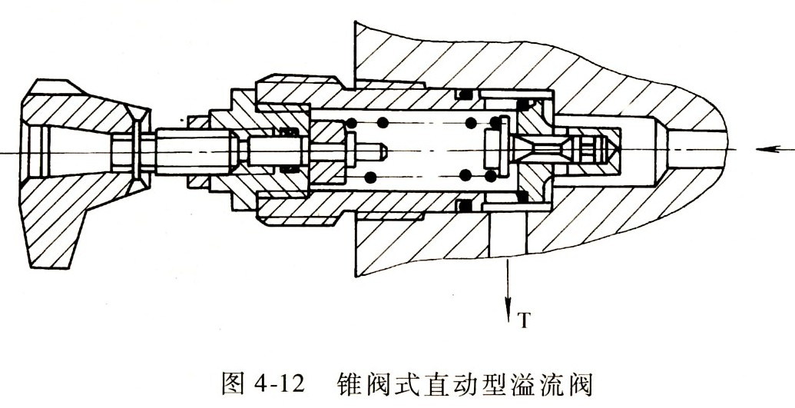
江漢大学 Jianghan University
一、溢流阀
④ 直动型溢流阀的特点：
液压力与弹簧力直接比较。称为“直动型”。
当阀的进口压力较高、流量较大时，则要求调压弹簧具有很大的弹簧力。这不仅使调节性能差，而且在结构上也难实现。
目前，滑阀式直动型溢流阀已少用，近年来出现了锥阀式直动型溢流阀。
38

Slide 39
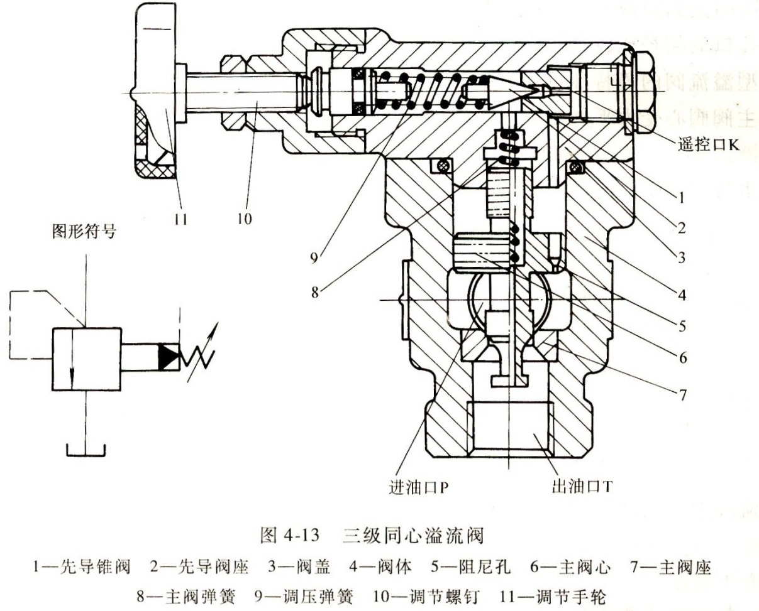
江漢大学 Jianghan University
一、溢流阀
2、先导式溢流阀
① 结构如图4-13、4-14所示。由先导阀和主阀两部分组成。
先导阀——锥阀。
是小流量直动型溢流阀；
主阀——锥阀。
是三级同心结构，即：
第一级：主阀心大直径与阀
体孔；
第二级：下端锥面与阀座孔；
第三级：上端直径与阀盖孔。
② 常位
图示位置为阀的常位状态。
主阀心及先导阀心均被弹簧压靠在阀座上，阀口均为关闭。
39

Slide 40
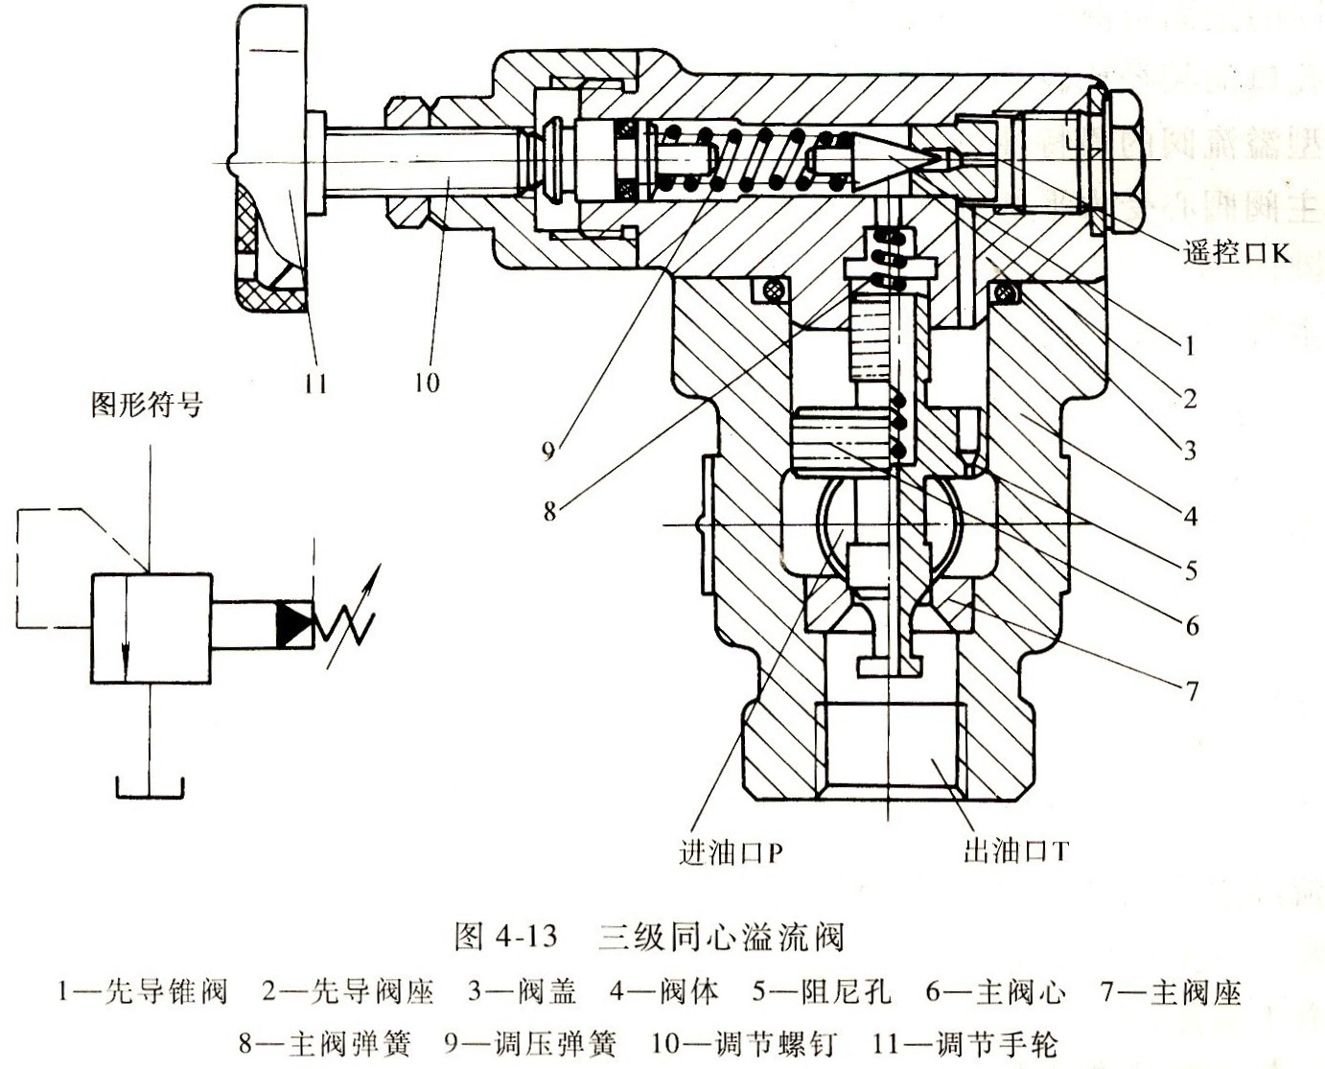
江漢大学 Jianghan University
一、溢流阀
③ 三级同心溢流阀的工作原理:
弹簧
油口
锥阀阀心
锥阀阀座，易于加工
接合面
内部通道
螺杆
阀心
调节手柄
小直径与
上盖孔配合
上腔
阻尼小孔
大直径活塞与
孔配合（滑阀）
下腔
锥阀直径与
孔配合（锥阀）
40

Slide 41
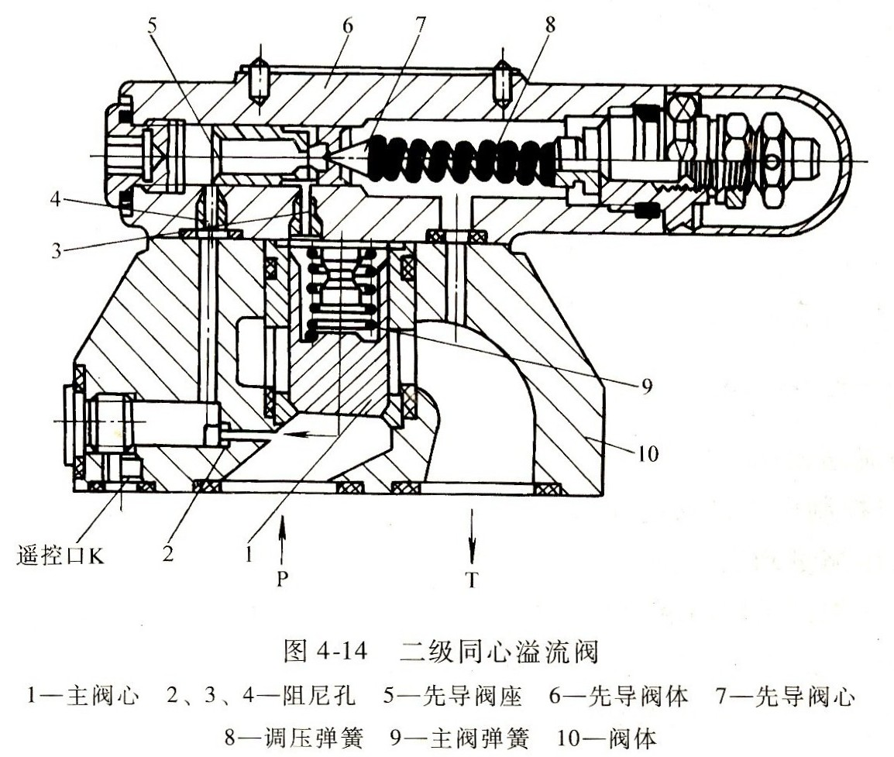
江漢大学 Jianghan University
一、溢流阀
二级同心溢流阀的工作原理:
锥阀
阀体孔
锥阀阀心
滑阀与孔配合（一级）
锥阀与锥孔配合（二级）
（板式阀）
41

Slide 42
江漢大学 Jianghan University
一、溢流阀
先导溢流阀的特点：
① 阀的进口压力是通过两次比较得来的。
第一次：进入先导阀前腔的液压力Fx与先导阀的弹簧力F_{t2}比较。
第二次：主阀心上下两腔的压力差（p-p₁）与主阀心的弹簧力F_{t1}比较。
42

Slide 43
江漢大学 Jianghan University
一、溢流阀
先导溢流阀的特点：
② 两个弹簧的作用：
先导阀弹簧——是调压弹簧，用来确定进口压力值。（测量弹簧，硬）
主阀弹簧——是在主阀心阀口关闭时，起复位作用。（主阀弹簧，软）
43

Slide 44

江漢大学 Jianghan University
一、溢流阀
先导溢流阀的特点：
③利用主阀心两端的压力差来开启主阀心。
该压力差就是液流流经阻尼孔的压力损失。
为了得到足够的压力差，采用细长孔作为阻尼孔。
如图所示：
44

Slide 45
江漢大学 Jianghan University
一、溢流阀
三级同心溢流阀：
阻尼孔在主阀阀心上，即为5，孔长、直径小，易堵塞。
一旦堵塞，则导致液压油不能到阀芯上腔，主阀心下腔压力高于上腔的弹簧力，主阀口常开，无法调压。
45

Slide 46
江漢大学 Jianghan University
一、溢流阀
二级同心溢流阀：
阻尼孔改在先导阀的阀体上，由2个孔径稍大、长度稍短的阻尼孔串联替代，不易堵塞，则保证了阀的正常工作。
46

Slide 47
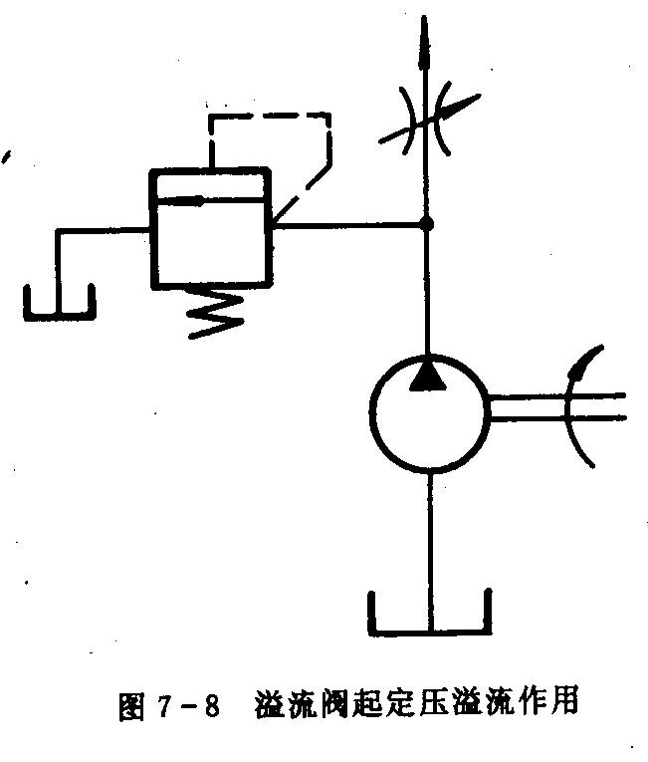
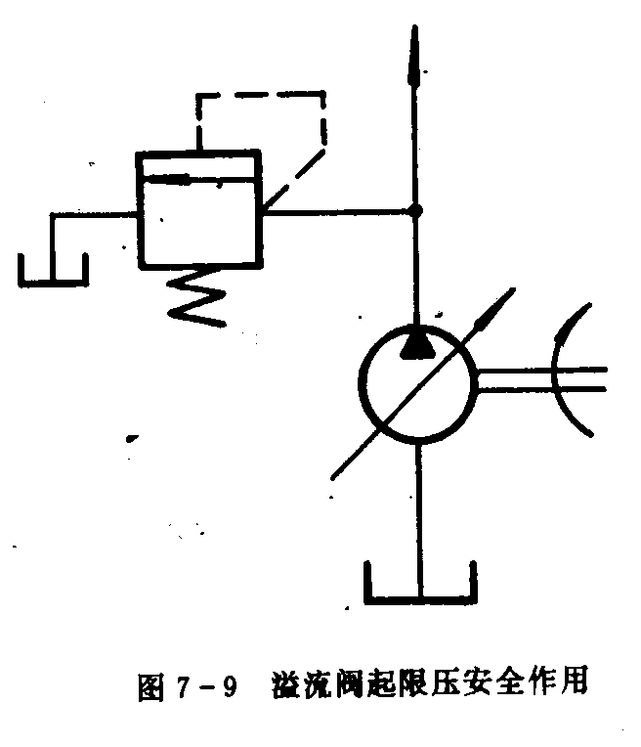
江漢大学 Jianghan University
一、溢流阀
溢流阀的功用:
① 溢流阀旁接在泵的出口——当系统中有节流阀时，用来保证系统压力恒定，称为定压阀（或稳压阀）。
② 溢流阀旁接在泵的出口——当系统中没有节流阀时，用来限制系统压力的最大值，对系统起保护作用，称为安全阀。
47

Slide 48
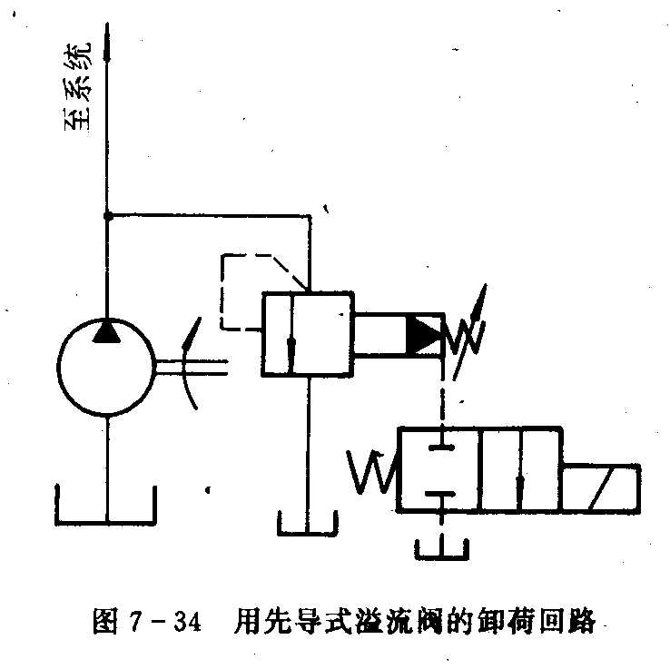
江漢大学 Jianghan University
一、溢流阀
溢流阀的功用:
③ 电磁溢流阀（溢流阀与电磁阀的组合）还可以在执行机构不工作时使泵卸载。
48

Slide 49
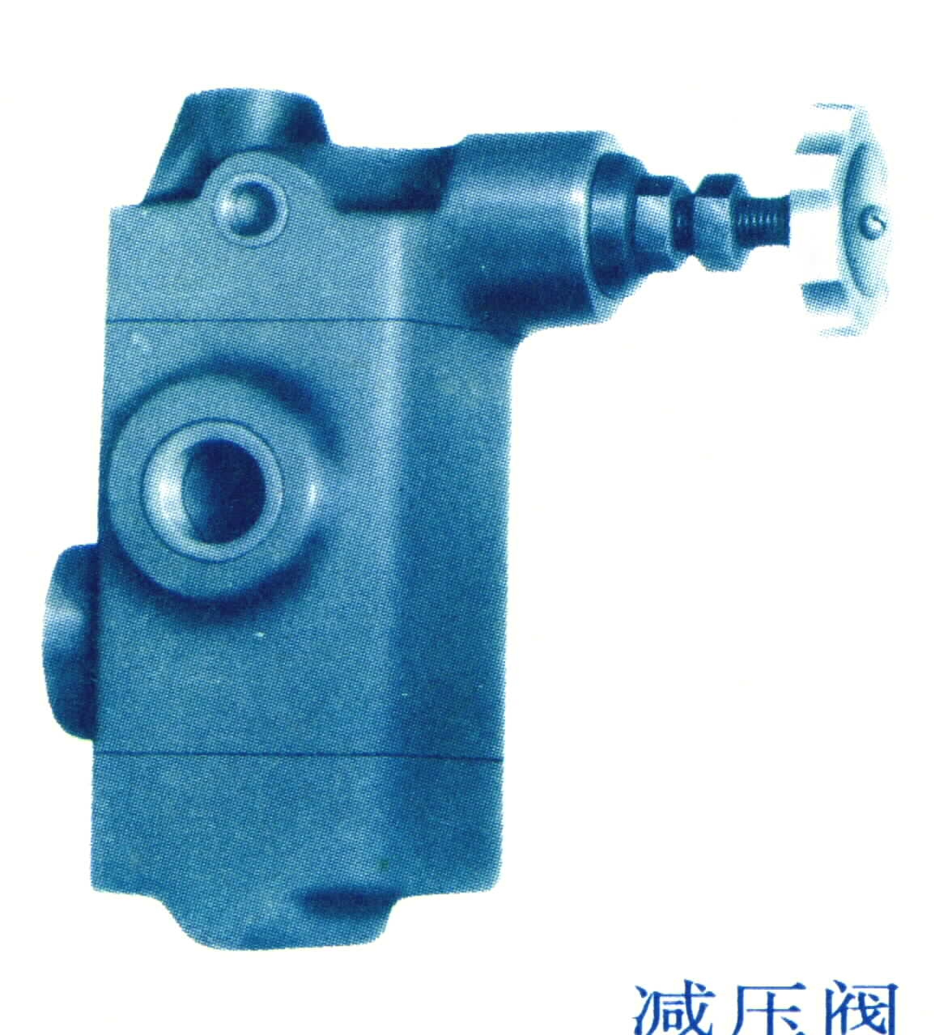
江漢大学 Jianghan University
二、减压阀
减压阀是一种利用液流流过缝隙液阻，产生压力损失，使其出口压力低于进口压力的压力控制阀。
按调节要求不同，减压阀可以分为：
定值减压阀——保证出口压力为定值。又称减压阀，用途最广。
定差减压阀——保证进出口压力差不变。
定比减压阀——保证进出口压力成比例。
49

Slide 50
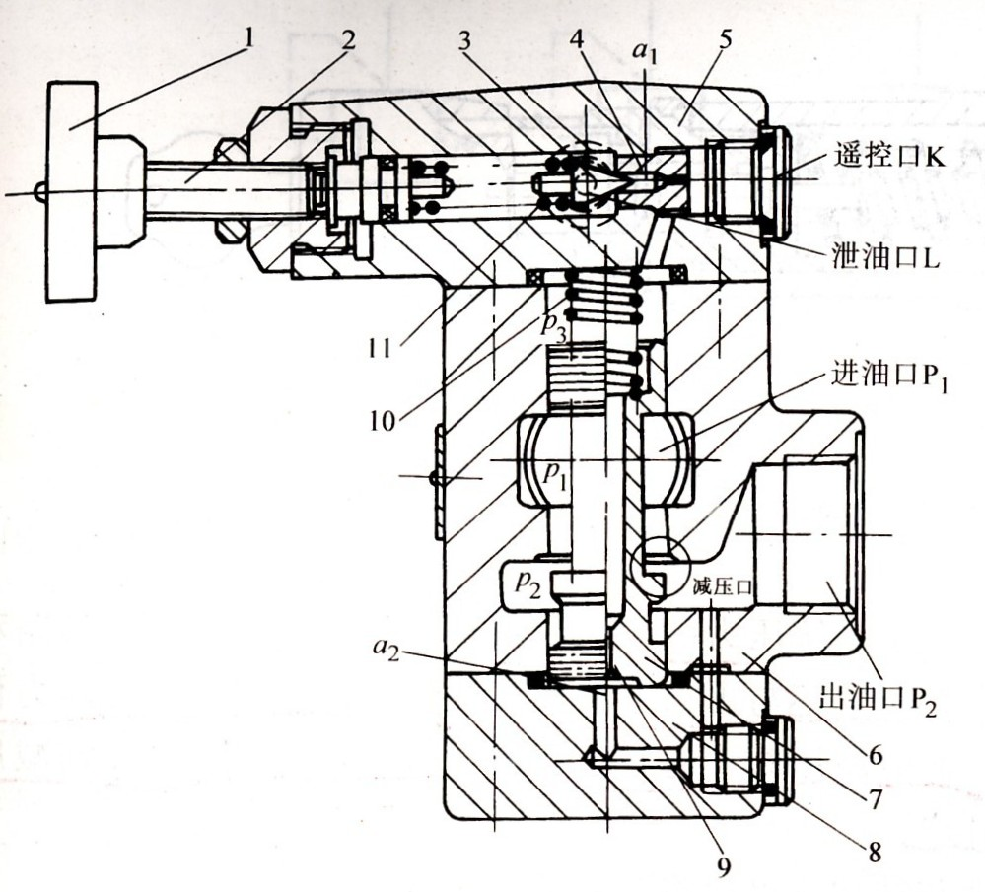
江漢大学 Jianghan University
（一）结构及工作原理
1、结构特点：减压阀由先导阀和主阀组成。与溢流阀比较：
① 先导阀——结构基本相同，只是减压阀的弹簧腔的泄漏油单独引回油箱。溢流阀弹簧腔的泄漏油通过阀的内部通道，先引到出油口，然后再回油箱。
50

Slide 51
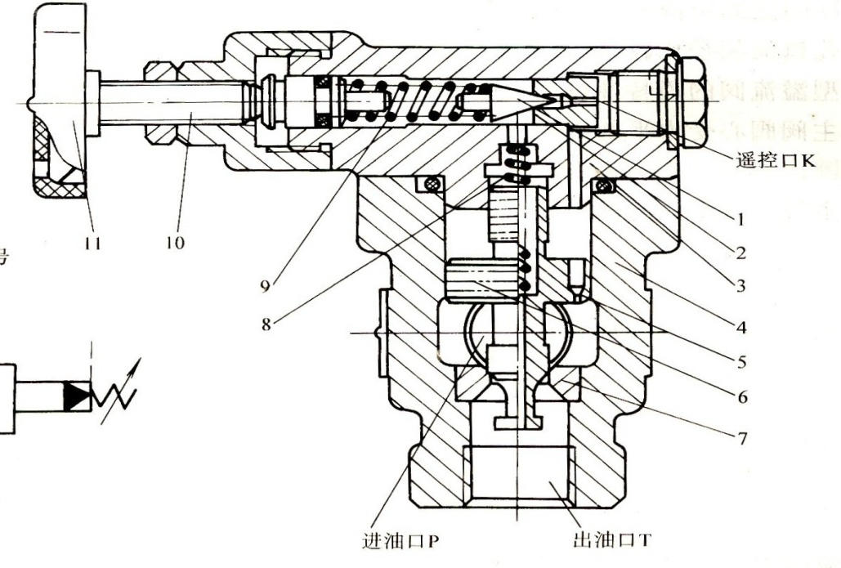
江漢大学 Jianghan University
（一）结构及工作原理
② 主阀——结构不同。主要区别：
溢流阀：出口与进口由主阀心隔断；减压阀：出口与进口连通。
溢流阀：出口油回油箱，不工作，压力为0；减压阀：出口油接执行元件，工作，压力不为0。
溢流阀：控制进口压力，为一衡值；减压阀：控制出口压力，为一衡值；
内部通道回油箱
卸油口L回油箱
溢流阀（三级同心阀）
减压阀（两级同心阀）
51

Slide 52

江漢大学 Jianghan University
（一）结构及工作原理
2、工作原理
① 将出口压力油引至主阀芯上腔和先导阀前腔；
② 当出口压力大于减压阀的调定压力时，先导阀开启，主阀芯上移，减压缝隙关小，减压阀才起减压作用且保证出口压力为定值。
卸油口L回油箱
进油口接泵
出油口接
执行元件
阻尼小孔
（长度有限）
阻尼孔
52

Slide 53
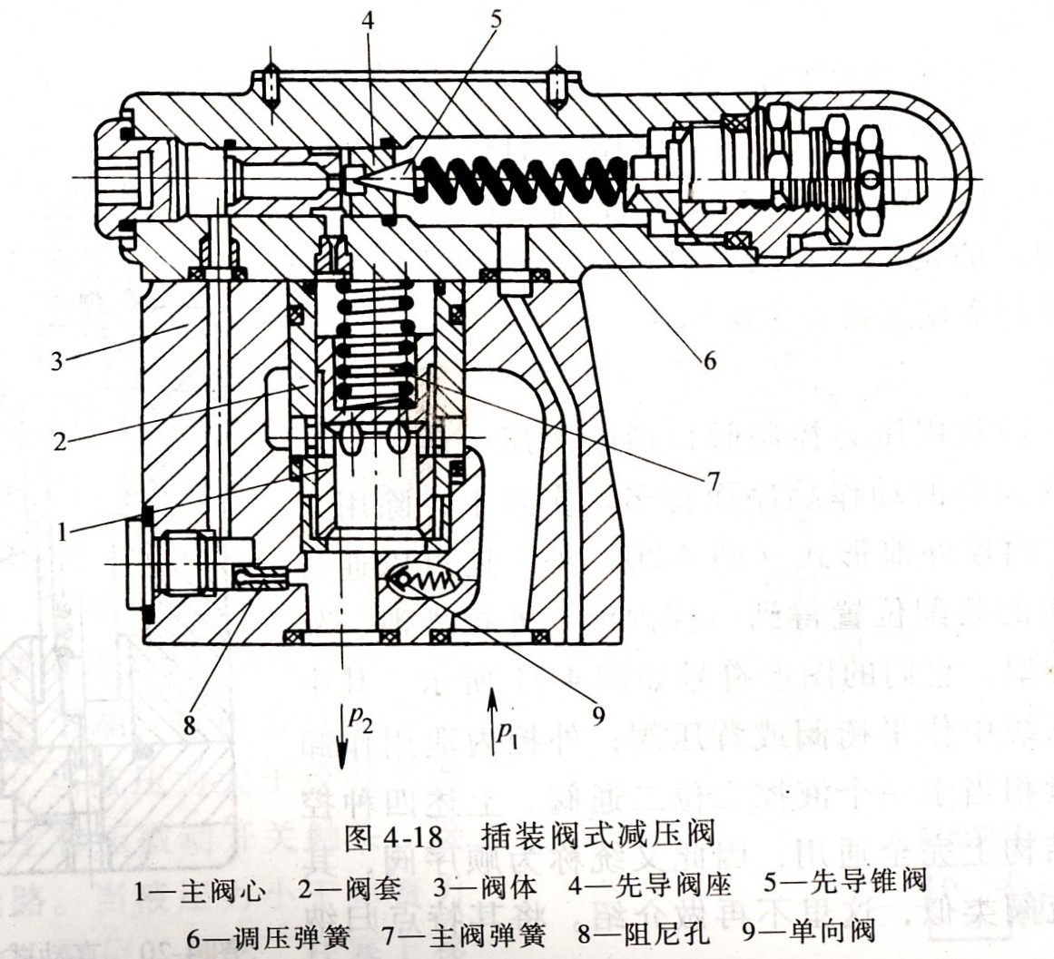
江漢大学 Jianghan University
工作原理
出油口接
执行元件
进油口接泵
（力士乐公司）
53

Slide 54
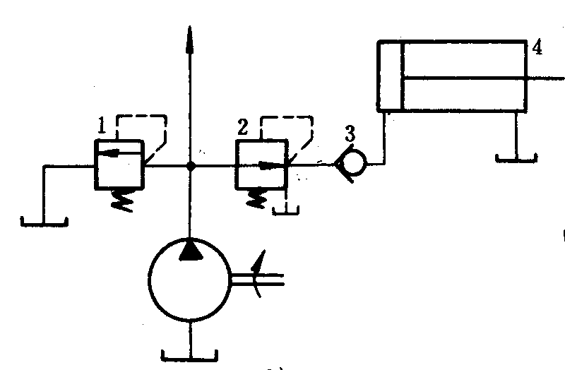
江漢大学 Jianghan University
减压阀与溢流阀的不同之处
① 控制对象：减压阀控制出口压力为定值；
溢流阀控制进口压力为定值。
② 阀口初始状态：减压阀阀口状态常开；
溢流阀阀口状态常闭。
单向阀
溢流阀
减压阀
③ 出口液压油去向：
减压阀出口油液去工作，压力不为零；溢流阀出口油液回油箱，压力为零。
④ 先导阀弹簧腔的泄漏油如何排出：
减压阀有单独的泄油口回油箱；溢流阀在阀体內设有通道內泄至出口并回油箱。
54

Slide 55
江漢大学 Jianghan University
减压阀的功能
① 用途：使用在液压系统中获得压力低于系统压力的二次油路上，如夹紧回路、润滑回路和控制回路。通常减压阀是串接在该二次油路上。
主油路
② 必须说明：减压阀出口压力还与出口负载有关。
若负载压力低于调定压力时，出口压力由负载决定，此时减压阀不起减压作用。
当负载压力高于调定压力时，出口压力由调定压力决定，此时减压阀才起减压作用。
55

Slide 56
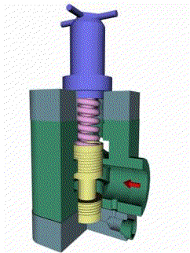
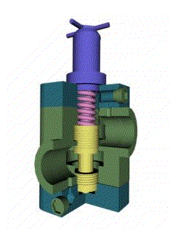
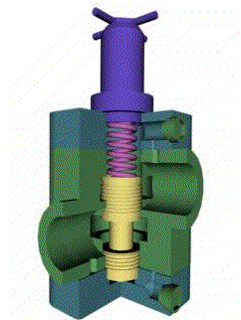
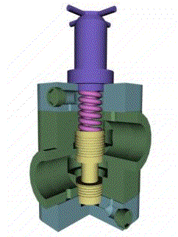
江漢大学 Jianghan University
三、顺序阀
顺序阀是一种利用压力控制阀口通断的压力阀。
因这种阀用于控制多个执行元件的动作顺序而得名。
按控制油来源不同分内控和外控，按弹簧腔泄漏油引出方式不同分内泄和外泄。共有4种形式：
内控外泄 内控内泄 外控内泄 外控外泄
56

Slide 57
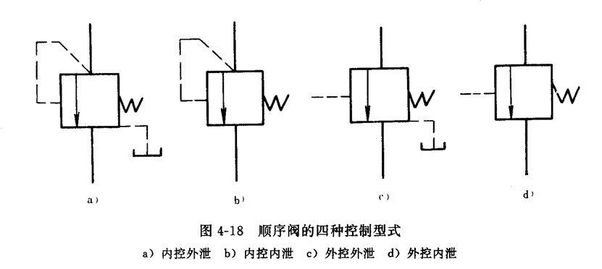
江漢大学 Jianghan University
四种形式顺序阀的图形符号：
57

Slide 58
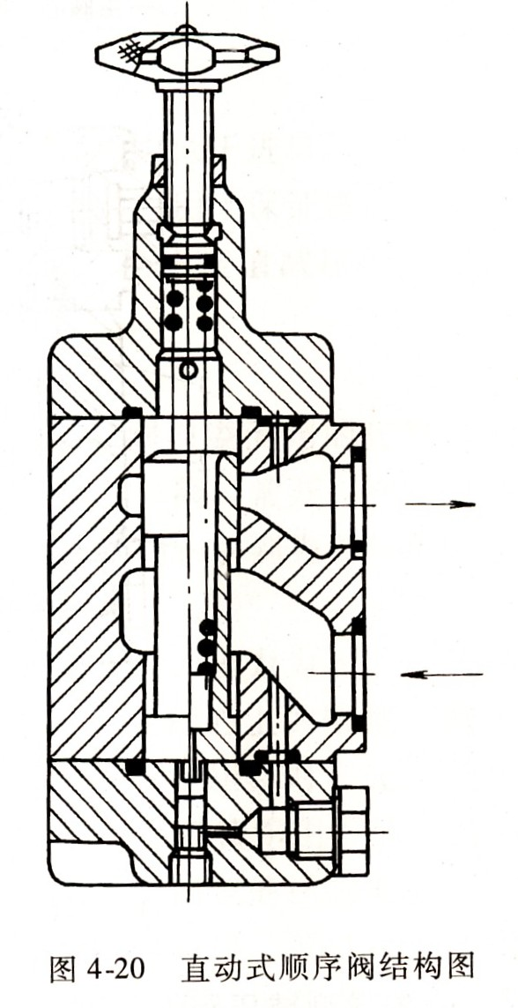
江漢大学 Jianghan University
三、顺序阀
1、内控外泄顺序阀
① 结构特点：与溢流阀非常相似。
相同之处：阀口常闭，控制进口压力。
不同之处：阀的出口油液要去工作，所以， 弹簧腔的泄漏油有单独的泄油口。
通过改变上盖或底盖的装配位置可得到另外三种形式：
内控内泄
外控外泄
外控内泄
58

Slide 59
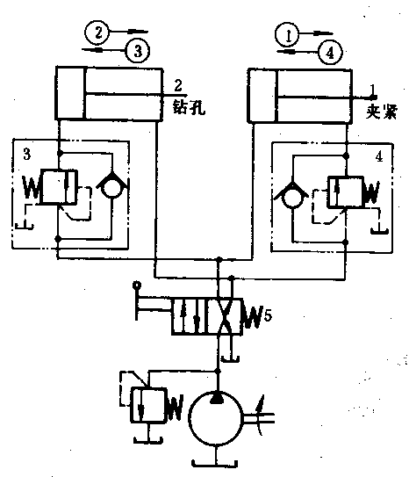
江漢大学 Jianghan University
三、顺序阀
1、内控外泄顺序阀
② 内控外泄顺序阀应用场合：
用于多个执行元件顺序动作。其进口压力先要达到阀的调定压力，而出口压力取决于负载。
当负载压力高于阀的调定压力时，阀口全开，进口压力等于出口压力。都等于负载压力。
当负载压力低于调定压力时，阀的开口一定。进口压力等于调定压力。出口压力等于负载压力。
机床钻孔动作
59

Slide 60
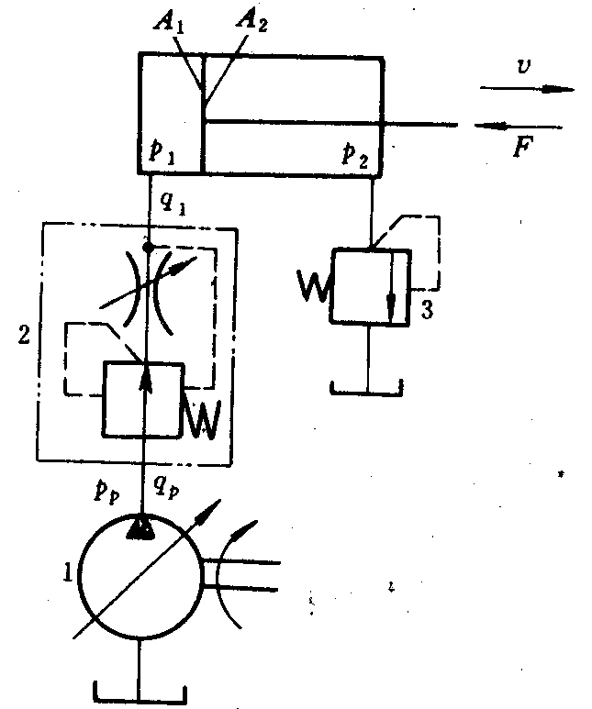
江漢大学 Jianghan University
三、顺序阀
2、内控内泄顺序阀
2、内控内泄顺序阀
工作原理及阀的图形符号：
与溢流阀完全相同。
使用场合：
多串接在执行元件的回油路上，使回油具有一定压力，保证执行元件运动平稳。如图示阀3作背压阀。
60

Slide 61
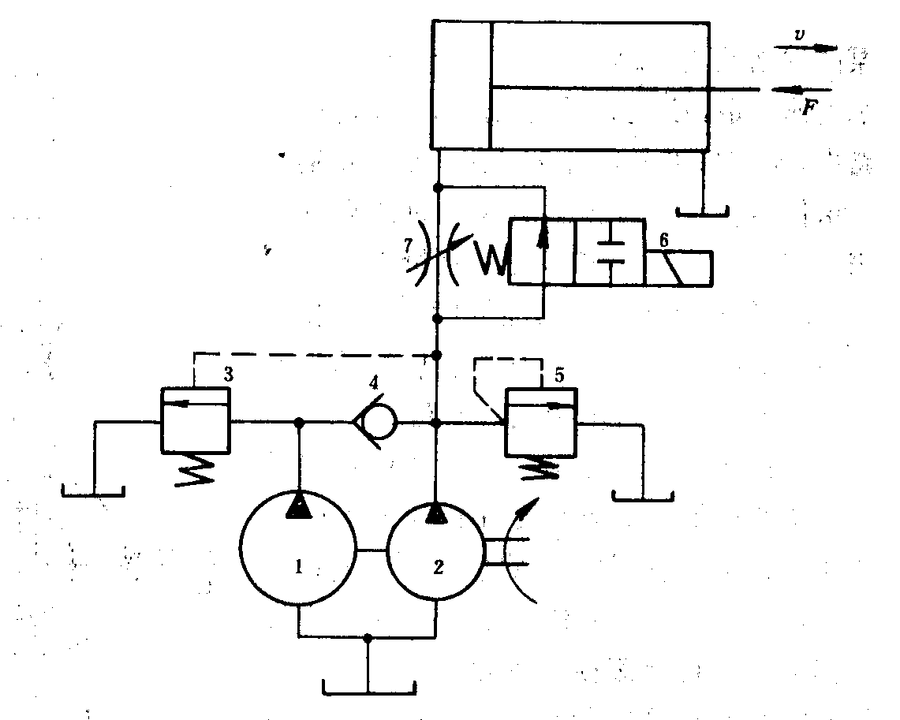
江漢大学 Jianghan University
三、顺序阀
3、外控外泄顺序阀
工作原理等同于二位二通阀，可作卸载阀，
使用场合：如双泵供油回路中阀3是泵1的卸载阀。
61

Slide 62
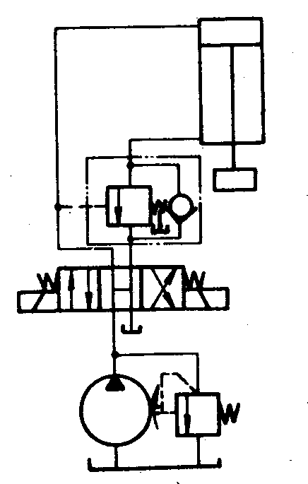
江漢大学 Jianghan University
三、顺序阀
2、内控内泄顺序阀
4、外控外泄顺序阀
可作液动开关和限速锁。
如远控平衡阀可限制重物下降的速度。
62

Slide 63
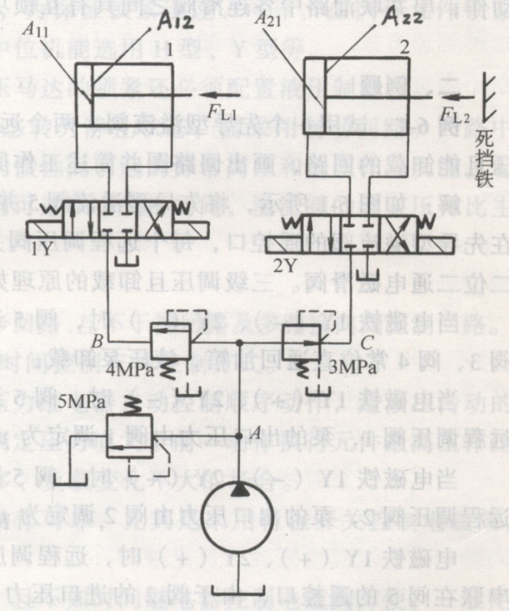
江漢大学 Jianghan University
举例1
如图所示的液压系统，液压缸的有效作用面积：A₁₁=A₂₁=100cm²；A₁₂=A₂₂=50cm²；缸1的工作负载为F_{L1}=35000N，缸2的工作负载为F_{L2}=25000N，溢流阀、顺序阀和减压阀的调整压力分别为5MPa、4MPa和3MPa，不计摩擦阻力、惯性力、管路及换向阀的压力损失，求下列三种工况A、B、C三点的压力p_{a}、p_{b}、p_{c}：
（1）液压泵启动后，两换向阀处于中位；
（2）2Y得电，缸2工进时及前进碰到死挡
铁时；
（3）2Y失电、1Y得电，缸1运动时及到达
终点后突然失去负载时。
63

Slide 64
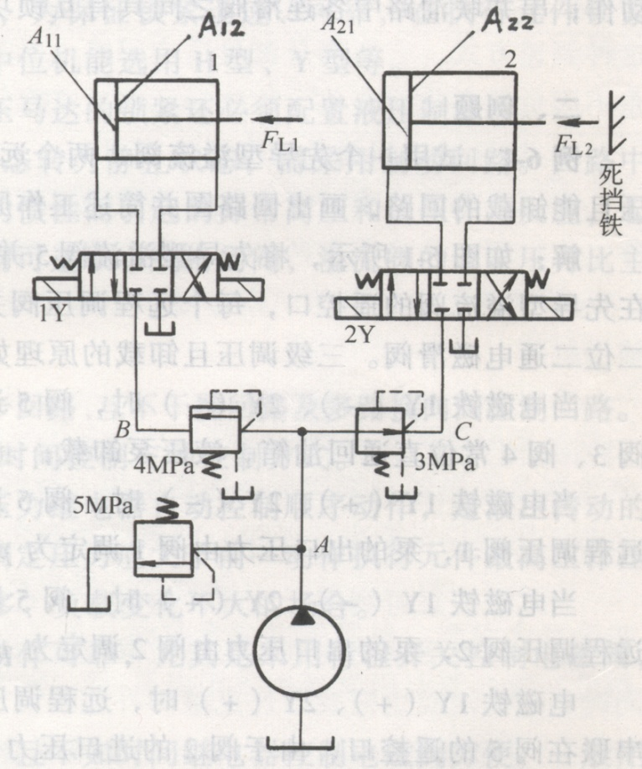
江漢大学 Jianghan University
（1）液压泵启动后，两换向阀处于中位，油路关闭，液压泵的油液只能溢回油箱，即溢流阀开启。
（2）2Y得电，缸2工进时：
缸2碰到死挡铁时：
64

Slide 65
江漢大学 Jianghan University
（3）2Y失电、1Y得电，缸1工进时：
缸1到达终点时，突然失去负载时：
65

Slide 66
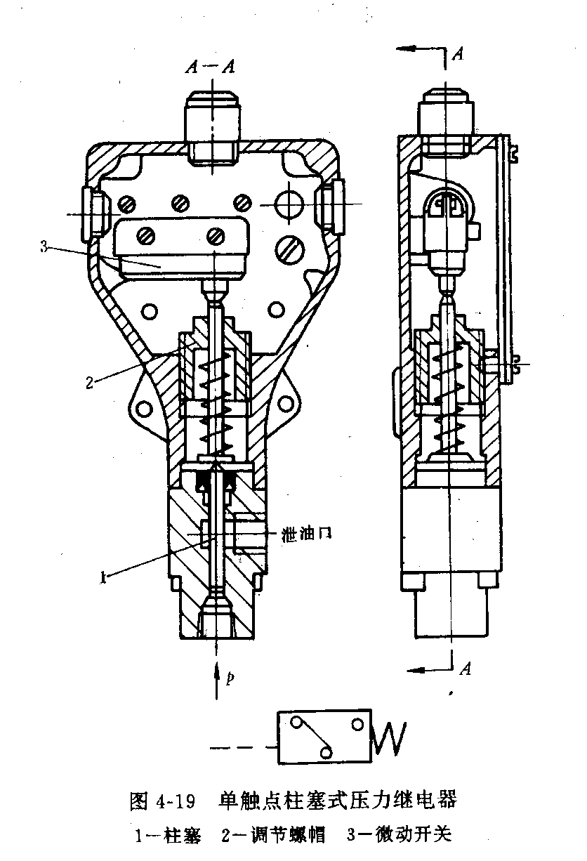
江漢大学 Jianghan University
四、压力继电器
是一种将液压系统的压力信号转换为电信号输出的元件。其作用是实现执行元件的顺序控制
或安全保护。
分类——按结构特点分为：
柱塞式、弹簧管式、膜片式
图示为柱塞式压力继电器。
结构组成——主要零件包括：
柱塞1、
调节螺帽2
电气微动开关3。
66

Slide 67
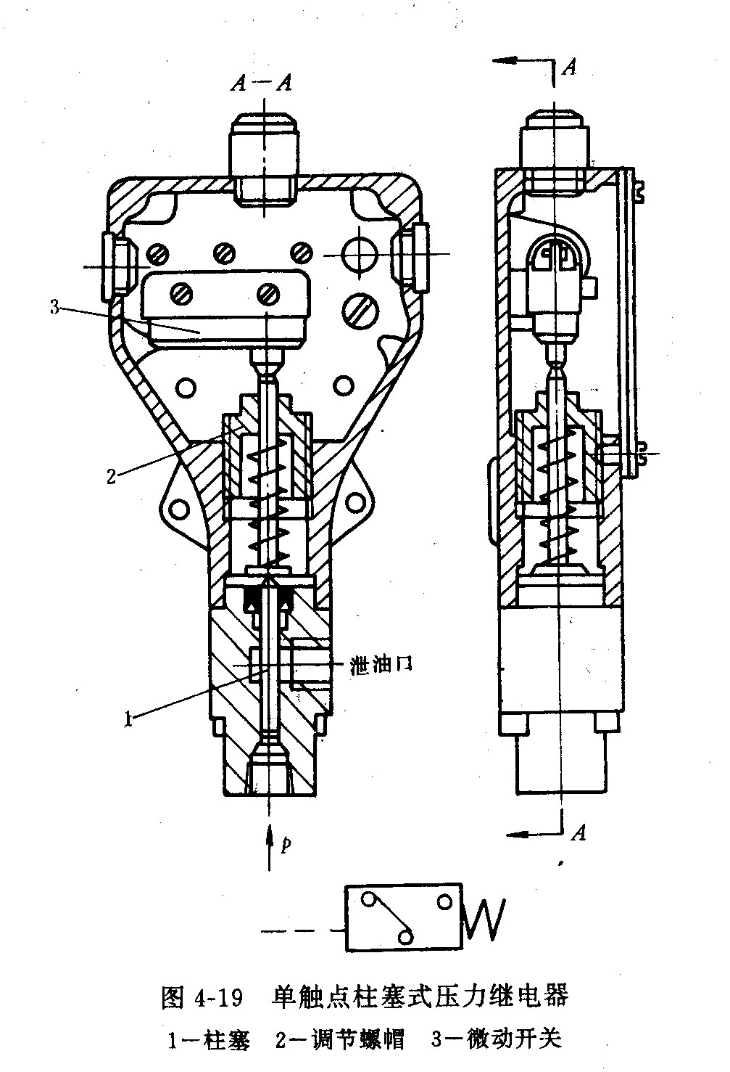
江漢大学 Jianghan University
四、压力继电器
工作原理：
压力油作用在柱塞下端，液压力直接与弹簧力比较。
当液压力大于或等于弹簧力时，柱塞向上移压微动开关触头，接通或断开电气线路。
反之，微动开关触头复位。
67

Slide 68
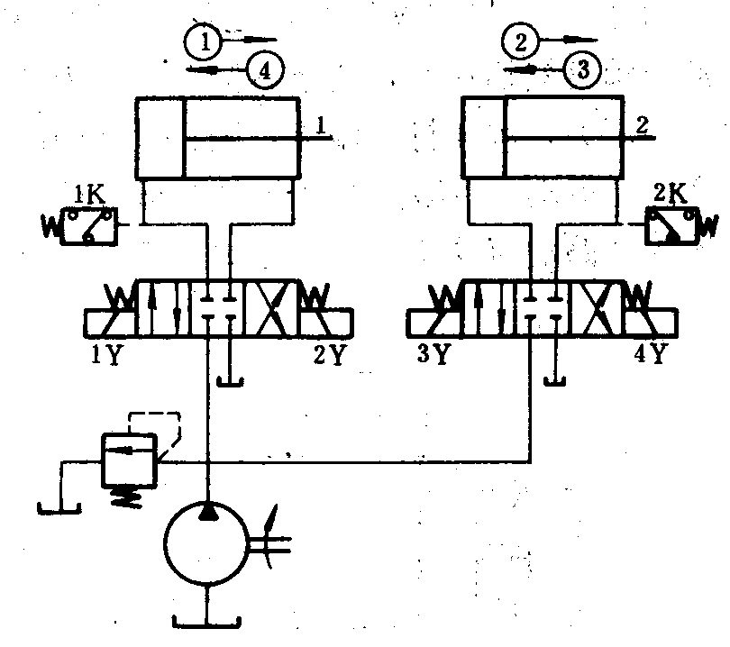
江漢大学 Jianghan University
四、压力继电器
压力继电器的功用：
如图所示，压力继电器用在顺序动作回路中。
当执行元件工作压力达到压力继电器调定压力时，压力继电器将发出电信号，使电磁铁得电，换向阀换向，从而实现两液压缸的顺序动作。
68

Slide 69
江漢大学 Jianghan University
课堂作业
（注明：班级、姓名、学号）
1. 溢流阀上的阻尼小孔堵塞后会发生什么现象？
2. 溢流阀、减压阀、内控外泄顺序阀的区别？
69

Slide 70

江漢大学 Jianghan University
课堂作业答案
1. 先导溢流阀上的阻尼小孔堵塞后会发生什么现象？
答：油液不能通过主阀到达先导阀，先导阀失去作用；主阀阀芯在油液压差作用下完全开启溢流。
2. 溢流阀、减压阀的区别是什么？
答：1)减压阀为出口压力控制，保证出口压力为定值；溢流阀为进口压力控制，保证进口压力恒定。
2)减压阀阀口常开，进出口油相通；溢流阀阀口常闭，进出油口部通。
3)减压阀出口压力油去工作，压力不等于零，先导阀弹簧腔的泄漏油需单独引回油箱；溢流阀的出口直接接回油箱，因此先导阀弹簧腔的泄漏油经阀体内流道内泄至出口。
70

Slide 71
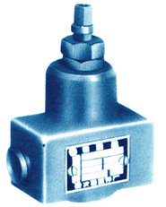

江漢大学 Jianghan University
流量控制阀
流量控制阀——是通过改变阀口大小来改变液阻，从而实现流量调节的阀。
普通流量控制阀包括：
节流阀、调速阀、溢流节流阀、分流集流阀。
节流阀
调速阀
71

Slide 72
江漢大学 Jianghan University
流量控制原理
流经薄壁小孔的流量
流经细长孔的流量
综合两式得通用节流方程
式中：K_{L}——节流系数；A——过流面积；m——系数
q——流经孔口的流量
Δp——孔口两端的压力差。
节流方程的意义：
第一，反映了流经阀的流量q与阀前后压力差Δp 、开口面积A 之间的关系。
第二，当压力差Δp一定时，改变开口面积A即可改变流经孔口的流量q。
q = c_{d}A(2Δp/ρ)^{1/2}
q =(πd ⁴/128μl )Δp
q = K_{L}AΔp ^{m}
72

Slide 73

江漢大学 Jianghan University
节流口的结构形式
锥形、
三角槽形、
矩形、
三角形等。
眉毛槽
73

Slide 74

江漢大学 Jianghan University
一、节流阀
结构原理：
主要零件：阀芯、阀体、螺母。
阀体：开有进油口和出油口。
阀芯：一端开有三角尖槽，另
一端加工有螺纹。
螺母：调整阀芯的轴向距离。
旋转阀芯即可轴向移动改变阀
口过流面积即可调速。为平衡液压径向力，三角槽须对称布置。
锁紧螺母
调节螺母
阀体孔
(滑阀)
阀心
进
出
端部
阀面
开口面积
出油口
进油口
74

Slide 75
江漢大学 Jianghan University
一、节流阀
节流阀的刚性：
现象：当外负载波动时，会引起阀前后压力差Δp 的变化。即使阀的开口面积A 不变，也会导致流经阀的流量q 不稳定。
节流阀的刚性定义：
当阀的开口面积A 一定时 ，阀前后压力差Δp 的变化量与流量q 的变化量之比称为节流阀的刚性 。即：
刚性T 越大，通过阀的流量越稳定，节流阀的性能越好。
阀前后压力差Δp 大有利于提高节流阀刚性，但过大会造成压力损失增大，而且可能因阀口太小而堵塞。
一般取
T = dΔp/dq = Δp^{1-m}/ K_{L}Am
Δp ＝（0.15～0.4 ）MPa
75

Slide 76

江漢大学 Jianghan University
一、节流阀
节流阀的刚性：
节流口的流量刚度越大，流量稳定性越好，用于液压系统时负载特性也越好；
流量刚度与节流口压差成正比，压差越大，刚度越大；
压差一定时，刚度与流量成反比，流量越小，刚度越大；
系数m越小，刚度越大；
应使节流口形式接近于薄壁孔口，以获得较好的流量稳定性。
76

Slide 77
江漢大学 Jianghan University
一、节流阀
节流阀的刚性：
节流阀的阻塞现象
一般节流阀，只要保持油足够清洁，不会出现阻塞。有的系统要求缸的运动速度极慢，节流阀的开口只能很小，于是导致阻塞现象的出现。此时，通过节流阀的流量时大时小，甚至断流。
流量小时，流量稳定性与油液的性质和节流口的结构都有关。
77

Slide 78
江漢大学 Jianghan University
一、节流阀
主要原因：
油液中的杂质或因氧化析出的胶质等污物堆积在节流缝隙处；
由于油液老化或受到挤压后产生带电的极化分子，被吸附到缝隙表面，形成牢固的边界吸附层，因而影响了节流缝隙的大小。以上堆积、吸附物增长到一定厚度时，会被液流冲刷掉，随后又重新附在阀口上。这样周而复始，就形成流量的脉动。
阀口压差较大时容易产生堵塞现象。
78

Slide 79
江漢大学 Jianghan University
一、节流阀
最小稳定流量：
节流阀在很小开口下工作时，流经阀的流量会出现周期性脉动，甚至间歇式断流，这种现象称为节流阀的堵塞现象。
为此对节流阀有一个能正常工作的最小流量的限制。该最小流量称为节流阀的最小稳定流量。
79

Slide 80

江漢大学 Jianghan University
一、节流阀
节流阀的应用：
起节流调速作用——
如阀3：当节流阀前后Δp 一定时，改变A 可改变流经阀的流量。
起负载阻尼作用——
如阀1：当q 一定时，改变A 可改变阀前后压力差Δp 。
起压力缓冲作用——
如阀2：当q＝0 时，安装节流元件可延缓压力突变的影响。
80

Slide 81

江漢大学 Jianghan University
二、调速阀
结构原理：
调速阀——是由定差减压
阀与节流阀串连而成。
定差减压阀在前，节
流阀在后。
内部通道
出油口
内部通道
进油口
节流阀心
内部通道
减压阀心
81

Slide 82
江漢大学 Jianghan University
二、调速阀
工作原理：
压力油p₁先经定差减压阀，然后经节流阀流出。
节流阀进、出口压力油p2、p3经阀体流道被引至定差减压阀阀芯的两端。
(p2-p3)与定差减压阀的弹簧力进行比较。
因定差减压阀阀口的压力补偿作用，使得(p2-p3)基本不变。
内部通道
减压阀
节流阀
出油口
内部通道
进油口
节流阀心
内部通道
减压阀心
82

Slide 83
江漢大学 Jianghan University
二、调速阀
流量稳定性分析：
调速阀用于调节执行元件运动速度，并保证其速度的稳定。
这是因为节流阀既是调节元件，又是检测元件。当阀口面积调定后，它一方面控制流量的大小，一方面检测流量信号并转换为阀口前后压力差反馈作用到定差减压阀阀芯的两端面，与弹簧力相比较，当检测的压力差偏离预定值时，定差减压阀阀芯产生相应位移，改变减压缝隙进行压力补偿，保证节流阀前后的压力差基本不变。但是阀芯位移势必引起弹簧力和液动力波动，因此流经调速阀的流量只能基本稳定。调速阀的速度刚性可近似为∞。
为保证定差减压阀的压力补偿作用，调速阀的进出口压力差应大于弹簧力Ft 和液动力Fs 所确定的最小压力差。否则无法保证流量稳定。
83

Slide 84

江漢大学 Jianghan University
三、旁通型调速阀
结构原理：
该阀又称为溢流节流阀。
由节流阀与差压式溢流阀并连而成。
阀体上有一个进油口，一个出油口，一个回油口。
这里节流阀既是调节元件，又是检测元件；
差压式溢流阀是压力补偿元件，它保证了节流阀前后压力差Δp 基本不变。
滑阀溢流阀心
薄壁小孔
节流阀
溢流阀
节流阀
（月牙槽）
用途：
用于调节执行元件运动速度，只能安装在执行元件的进油路上，其速度刚性较调速阀小，
与调速阀调速回路相比，回路效率较高。
84

Slide 85

江漢大学 Jianghan University
四、分流集流阀
分流集流阀是用来保证多个执行元件速度同步的流量控制阀，又称为同步阀。它包括分流阀、集流阀和分流集流阀三种控制类型。
分流阀结构原理：它由两个固定节流孔1、2、阀体、阀芯和两个对中弹簧等组成。阀芯两端台肩与阀体沉割槽组成两个可变节流口3、4。固定节流孔起检测流量的作用，可变节流口起压力补偿作用，其过流面积通过压力p1和p2的反馈作用进行控制。无论负载压力p3、p4如何变化，都能保证q1≈q2 。
85

Slide 86

江漢大学 Jianghan University
空中造楼机
建设中的武汉中心
86

Slide 87

江漢大学 Jianghan University
空中造楼机
使用了 液压元件：比例阀、换向阀、传感器等
87

Slide 88
江漢大学 Jianghan University
课外作业
（注明：班级、姓名、学号）
1.教材P114 T4-4
2.教材P114 T4-8
3.教材P114 T4-12
88

Slide 89
江漢大学 Jianghan University
课外作业答案
1.教材P114 T4-4
答：溢流阀调定压力值小于油缸工作压力值，造成泵工作时 油液直接通过溢流阀回油箱。
改进措施：调高溢流阀调定压力，必须大于液压缸工作压力。
2.教材P114 T4-8
答：减压阀出口压力取决于出口的负载，如果负载建立的压力低于调定压力，则出口压力由负载决定，此时减压阀不起减压作用，进出口压力相等，即减压阀保证出口压力恒定的条件是先导阀开启。
3.教材P114 T4-12
答：当流经节流阀的流量不变，改变节流阀的开口时，阀的进出口压差会发生变化。当开口变大时，压差变小；当开口变小时，压差变大。
89

Slide 90

江漢大学 Jianghan University
附录：节流口的形式与特征
直角凸肩节流口
过流面积和开口量呈线性结构关系，结构简单，工艺性好；流量的调节范围较小，小流量时流量不稳定，一般节流阀较少使用。
90

Slide 91

江漢大学 Jianghan University
附录：节流口的形式与特征
针阀式（锥形凸肩）节流口
结构简单，可当截止阀用。调节范围较大。由于过流断面仍是同心环状间隙，水力半径较小，小流量时易堵塞，温度对流量的影响较大。一般用于要求较低的场合。
91

Slide 92

江漢大学 Jianghan University
附录：节流口的形式与特征
偏心式节流口
节流口由偏心的三角沟槽组成。阀芯有转角时，节流口过流断面面积即产生变化。小流量调节容易，但制造略显得麻烦、阀芯所受的径向力不平衡，只宜用在低压场合。
92

Slide 93

江漢大学 Jianghan University
附录：节流口的形式与特征
轴向三角槽式节流口
沿阀芯的轴向开若干个三角槽。阀芯做轴向运动，即可改变开口量h，从而改变过流断面面积。
结构简单，水力半径大，调节范围较大。小流量时稳定性好，最小稳定流量为50ml/min。因小流量稳定性好，是目前应用最广的节流口。
93

Slide 94

江漢大学 Jianghan University
附录：节流口的形式与特征
周向缝隙式节流口
阀芯上开有夹缝，旋转阀芯可以改变缝隙的通流面积大小。这种节流口可以作成薄刃结构，从而获得较小的稳定流量，但是阀芯受径向不平衡力，只适于低压节流阀中。
94

Slide 95

江漢大学 Jianghan University
附录：节流口的形式与特征
轴向缝隙式节流口
薄壁节流口，壁厚约0.07~0.09mm，流量受温度的影响小、不易堵塞、最小稳定流量约20ml/min。阀芯的轴向位移可改变节流口过流断面的面积。节流口易变形，工艺复杂。
95

